Slide 1
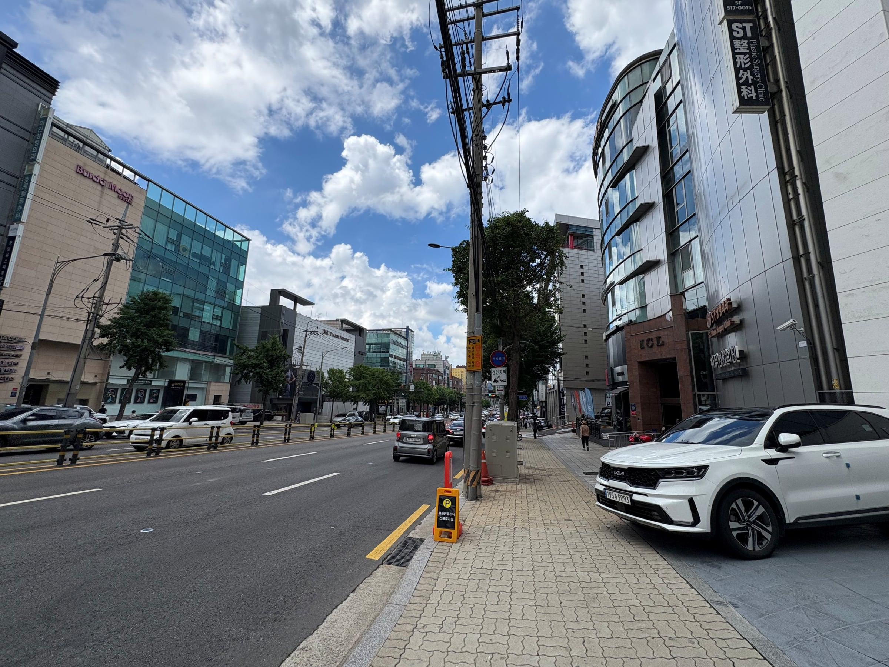
CREDEAL
INVESTMENT MEMORANDUM
신사동 590 ICL 빌딩 매각 안내서
income
income
760억원
760억원
상업용 부동산 투자 플랫폼
크리딜 · · 1

Slide 2
02 Summary
핵심요약
대상지
대상지
대상지
대상지
소재지
매각희망가
토지 평당가
연 순수익률 (Cap Rate)
대상지
토지
토지
토지
주요 용도
대지면적
용도지역
건폐율 / 용적률
3대 핵심 투자 포인트 (Investment Highlights)
01
입지 분석: 핵심권역 소재 자산의 입지 특성 및 대지 지분 가치 확인 필요
02
수익 구조: 매매 시장 적정가 수준 대비 임대수익 현황 분석 필요
크리딜 · · 2

Slide 3
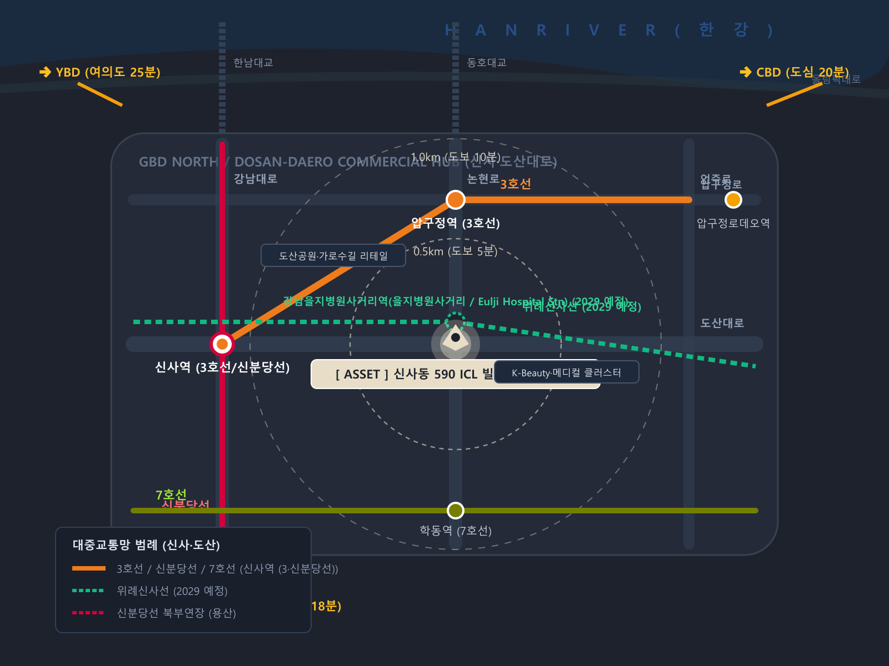
03 Location
입지 및 접근성 분석
서울특별시 강남구 신사동 590 외 2필지 (590-1, 590-2) 권역 중심 입지
주요 대중교통 및 도로 접근성 우수
GBD 업무·상업 배후수요 직결 우량 입지
Location Macro Transit Engine (1600x1200 px, 266.7 DPI)
크리딜 · · 3

Slide 4
04 Land
토지 현황
토지이용계획 · 개별공시지가
용도지역
제3종일반주거지역
입지 및 권리관계 실사 포인트
법정 건폐율 상한
52%
물건 접면 도로 폭 및 진출입 여건은 현장 실사 확인 사항입니다
등기부등본상 권리관계 및 제한물권 설정 여부를 확인하였습니다
지구단위계획 및 토지이용계획상 허용 용도를 검토하였습니다
법정 용적률 상한
250%
임대차 및 운용 관리 상태
주요 임차인별 계약 만기 분산 및 렌트롤 실사가 필요합니다
관리비 정산 내역 및 수선유지비 집행 이력을 점검하였습니다
취득세 감면 및 대출 조달 구조는 금융·세무 자문 후 확정됩니다
크리딜 · · 4

Slide 5

05 Building
토지 및 건물 제원
건축물대장 및 3단 그룹 Key Facts 제원
대상지
소재지 (서울특별시 강남구 신사동 590 외 2필지 (590-1, 590-2))
대상지
매각희망가 (760억 원)
대상지
토지 평당가 (약 2.36억 원/평)
대상지
연 순수익률 (Cap Rate) (1.02% (4층 공실 정상화 시 1.28%))
대상지
주요 용도 (제1종·제2종 근린생활시설 (메디컬·사옥))
토지
대지면적 (1,061.90㎡ (321.2평))
토지
용도지역 (제3종일반주거지역)
토지
건폐율 / 용적률 (51.3% / 237.2% (법정 50% / 250%))
자산 하이라이트
토지
도로접면 (논현로 이면 코너 (북측 8m, 동측 6m))
물건 접면 도로 및 교통 여건은 현장 실사 확인 사항입니다
상세 임대차 계약 내역은 원본 계약서 대조가 필요합니다
주요 임차인 구성 및 만기 분산 현황을 점검하였습니다
건물
연면적 (3,341.80㎡ (1,010.9평))
크리딜 · · 5

Slide 6
06 Rent Roll
임대차 현황 (Rent Roll)
층수 | 입주사명 | 보증금(원) | 월차임(원) | 계약만기
6F | 하우연한의원 | 100,000,000 | 7,800,000 | 2027.06
5F | ST성형외과 | 300,000,000 | 13,300,000 | 2024.10
4F | 공실 (임대 가능 / 밸류애드)
3F | 엑셀유학/어학 | 150,000,000 | 15,750,000 | 2025.04
2F | 모래공장보컬아카데미 | 150,000,000 | 11,500,000 | 2024.10
1F | 이탈로모토 (바이크 쇼룸) | 250,000,000 | 16,275,000 | 2030년
합계 | 총 6개 구획 | 950,000,000 | 64,625,000
크리딜 · · 6

Slide 7
07 Stability
임대안정성
실측 렌트롤 상세 분석
6F
하우연한의원 (100,000,000)
입지 및 권리관계 실사 포인트
5F
ST성형외과 (300,000,000)
물건 접면 도로 폭 및 진출입 여건은 현장 실사 확인 사항입니다
등기부등본상 권리관계 및 제한물권 설정 여부를 확인하였습니다
지구단위계획 및 토지이용계획상 허용 용도를 검토하였습니다
4F
공실 (임대 가능 / 밸류애드) ()
3F
엑셀유학/어학 (150,000,000)
2F
모래공장보컬아카데미 (150,000,000)
1F
이탈로모토 (바이크 쇼룸) (250,000,000)
임대차 및 운용 관리 상태
합계
총 6개 구획 (950,000,000)
주요 임차인별 계약 만기 분산 및 렌트롤 실사가 필요합니다
관리비 정산 내역 및 수선유지비 집행 이력을 점검하였습니다
취득세 감면 및 대출 조달 구조는 금융·세무 자문 후 확정됩니다
크리딜 · · 7

Slide 8
08 Profit
수익성 및 현금흐름 분석
연 순수익률 (Cap Rate) 분석
현재 연 순수익률 (Cap Rate)
연간 임대수익
1.02%
7.75억 원
투자 가치 제안
현재 연 순수익률 (Cap Rate): 1.02% 연간 임대수익: 7.75억 원
크리딜 · · 8

Slide 9
09 Comps
주변 매물 및 실거래 시세 비교
소재지/명칭 | 대지면적 | 연면적 | 대지 평당가 | 거래시점
신사동 586-6 (실거래) | 76.7평 | 245평 | 약 2.26억/평 | 2024-02
신사동 566-35 (실거래) | 65.4평 | 208평 | 약 2.00억/평 | 2023-11
신사동 590-23 (인근매물) | 145.5평 | 450평 | 약 2.75억/평 | 2024-05
신사동 559-6 (인근매물) | 70.6평 | 220평 | 약 2.83억/평 | 2024-03
신사동 588-1 (인근매물) | 55.1평 | 190평 | 약 3.18억/평 | 2024-04
원가법 제외: 노후도 감가 및 도심 역세권 수익형 상업용 부동산 특성상 사례비교법 및 수익환원법 2방식 적용
크리딜 · · 9

Slide 10
10 Capital
투자 및 자본 조달 구조 분석
1. 총취득원가 및 자기자본 소요
2. LTV 시나리오별 레버리지 효과
매매 희망가 (A)
760.0억 원
구분 | 대출비율 | 실투자금 | 예상수익률
전액 자기자본 (무차입) | 0% | 763.8억 | 3.78%
보수적 차입 (안정형) | 40% | 459.8억 | 3.11%
표준 차입 (기본형) | 50% | 383.8억 | 2.77%
적극적 차입 (레버리지) | 60% | 307.8억 | 2.27%
취득세 (4.6% 법정)
34.96억 원
중개보수 (0.9% 한도)
6.84억 원
총취득원가 (A + 세/비용)
801.8억 원
(-) 임대보증금 승계
38.0억 원
역레버리지 유의 구간
(-) 담보대출 조달
380.0억 원
차입 금리가 자산 총수익률을 상회하여 대출 실행 시 자기자본수익률이 하락할 수 있습니다. 에쿼티 비중 확대를 권장합니다.
실투자금 (Net Equity)
383.8억 원
크리딜 · · 10

Slide 11
11 DCF
DCF 분석
크리딜 · · 11

Slide 12
12 Thesis
핵심 투자 가치 제안 (Value Proposition)
핵심 투자 가치 제안
01
강남권 핵심
02
안정적 우량 임차인 구성 및 현금흐름
강남권 핵심 입지 및 뛰어난 자산 가치 보존성
03
인근 시세 대비 우수한 가격 경쟁력
04
향후 리모델링
향후 리모델링 및 임대 정상화를 통한 추가 밸류애드 기회
종합 가치 제안
본 자산에 대한 상세 분석 및 투자 의사결정은 원본 임대차 계약서 및 공부상 권리관계 실사를 바탕으로 진행됩니다.
크리딜 · · 12

Slide 13
13 Checklist
실사 및 확인 필요사항
거래 안정성 확보를 위한 필수 법률·물리·임대차 실사 점검 항목 (총 6건)
✓
등기부등본 갑구/을구 권리관계 및 근저당 채권최고액 전액 말소 조건 원본 대조
✓
토지이용계획확인원상 도시계획시설 저촉, 건축선 후퇴, 지구단위계획 특별계획구역 확인
✓
임대차 원본 계약서 대조 (보증금, 월임대료, 관리비 실입금 내역 및 제소전화해조서)
✓
기계식 주차기 정기 안전점검 합격증, 승강기 검사필증, 소방 완비증명서 실물 실사
✓
건축물대장상 위반건축물 등재 여부 및 불법 증축·용도변경 이행강제금 납부 이력 점검
✓
정화조 용량 대비 현 업종 적합성 및 하수도 원인자부담금 추가 부과 대상 여부 확인
※ 본 체크리스트는 계약 전 매수인의 안전한 자산 인수를 위한 필수 확인 사항이며, 실사(Due Diligence) 결과에 따라 매매 조건 및 잔금 일정이 조정될 수 있습니다.
크리딜 · · 13

Slide 14
14 Process
거래 진행 절차 및 타임라인
01
1단계
매수의향서(LOI) 접수 임대차 계약서 및 공부 정밀
매수의향서(LOI) 접수 임대차 계약서 및 공부 정밀 실사 본계약 체결 잔금 및 소유권 이전
크리딜 · · 14

Slide 15
15 Closing
표기 기준 및 면책
01
관심 표명
→
02
NDA 체결
→
03
현장 실사
담당 중개사에게 초기 관심 표명 및 상담 요청
비밀유지계약 후 상세 임대차·재무 자료 제공
건물 컨디션 및 설비 직접 확인 후 의향서(LOI) 제출
데이터 출처 표기
면책 조항
✓ 공부확인
등기부·대장 등 공적 장부 직접 확인
본 자료는 투자 권유가 아니며, 기재된 정보의 정확성을 보증하지 않습니다.
★ 전문가검증
세무사·감정평가사 등 전문가 확인
▲ 매도인고지
매도인이 구두 또는 서면으로 고지
● 중개인입력
중개인 현장 조사 및 경험 기반 입력
◇ AI추정·가정
시나리오 분석 및 AI 모델 추정
본 자료의 모든 수치는 예비 검토용이며, 상세 실사 자료 및 비밀 상담은 담당 전문 중개사를 통해 제공됩니다.
크리딜 · · 15

Slide 16
16 Records
공부 발췌
건축물대장 표제부
주용도
제1종·제2종 근린생활시설
입지 및 권리관계 실사 포인트
구조
철근콘크리트구조
물건 접면 도로 폭 및 진출입 여건은 현장 실사 확인 사항입니다
등기부등본상 권리관계 및 제한물권 설정 여부를 확인하였습니다
지구단위계획 및 토지이용계획상 허용 용도를 검토하였습니다
연면적
3,341.8㎡ (1010.9평)
건축면적
544.7㎡
사용승인일
1998-05-15
승강기
1대
임대차 및 운용 관리 상태
주차
26대 (자주식 0 / 기계식 0)
주요 임차인별 계약 만기 분산 및 렌트롤 실사가 필요합니다
관리비 정산 내역 및 수선유지비 집행 이력을 점검하였습니다
취득세 감면 및 대출 조달 구조는 금융·세무 자문 후 확정됩니다
크리딜 · · 16

Slide 17
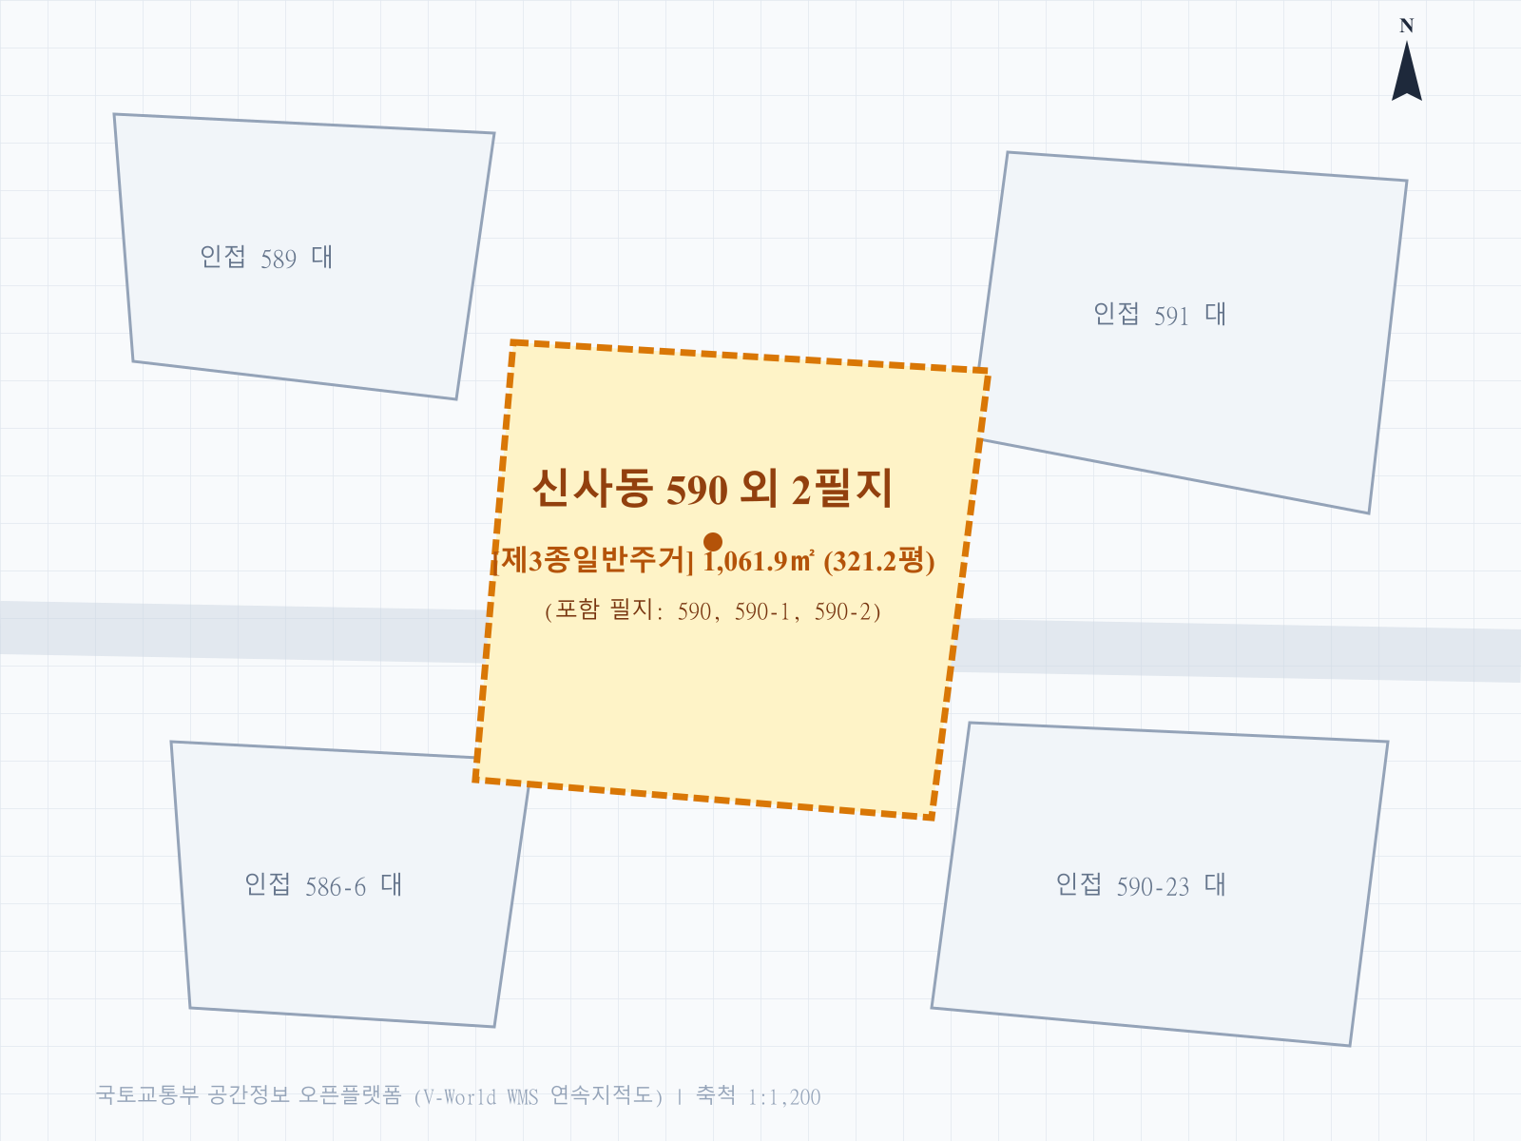
17 Cadastral
지적도
연속지적도 (V-World)
용도지역
제3종일반주거지역
법정 건폐율 상한
52%
법정 용적률 상한
250%
© V-World 국토교통부 | 2026
크리딜 · · 17

